Slide 1
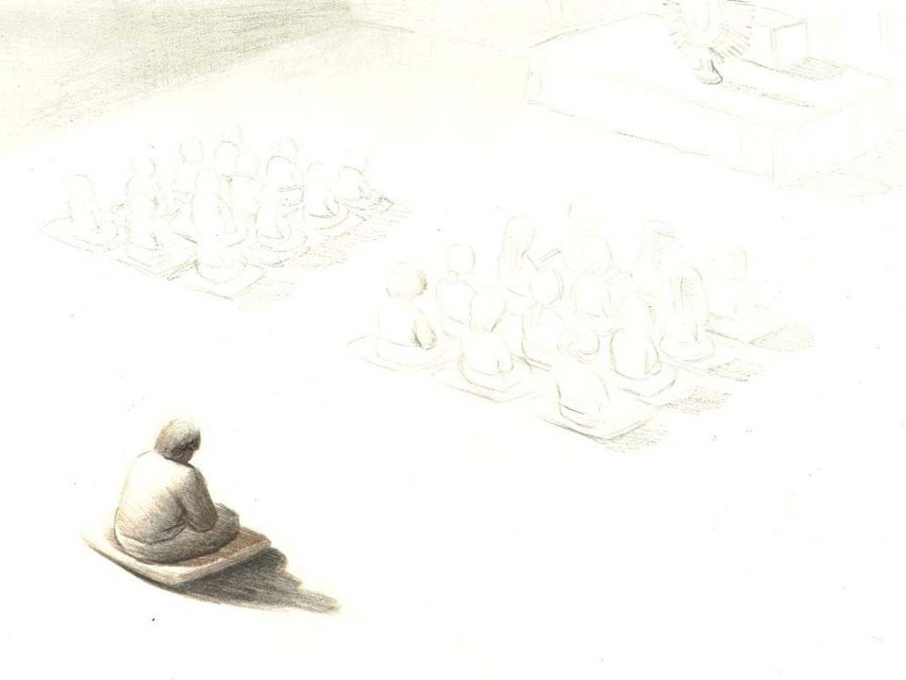
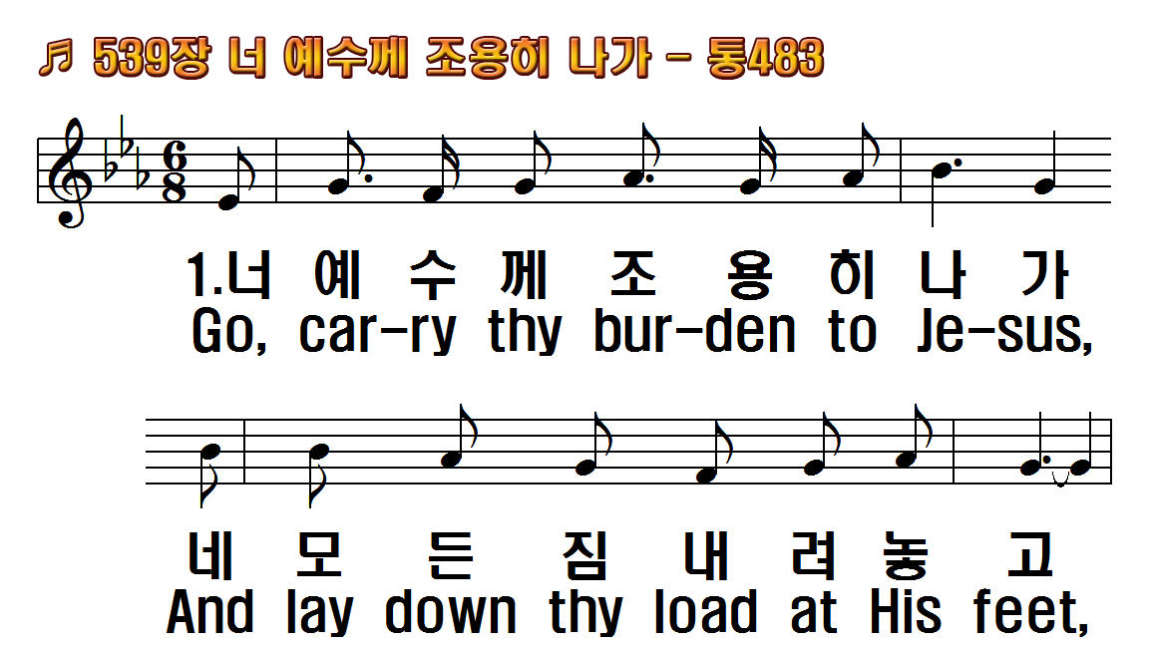
1.너 예수께 조용히 나가
2.주 예수의 은혜를 입어
3.주 예수를 친구로 삼아
4.너 주님과 사귀어 살면
후.주 예수께 조용히 나가
1.Go, carry thy burden
2.Rejoice in His wonder
3.Let Christ be thy
4.O, fellowship precious
R.O, steal away softly to

Slide 2
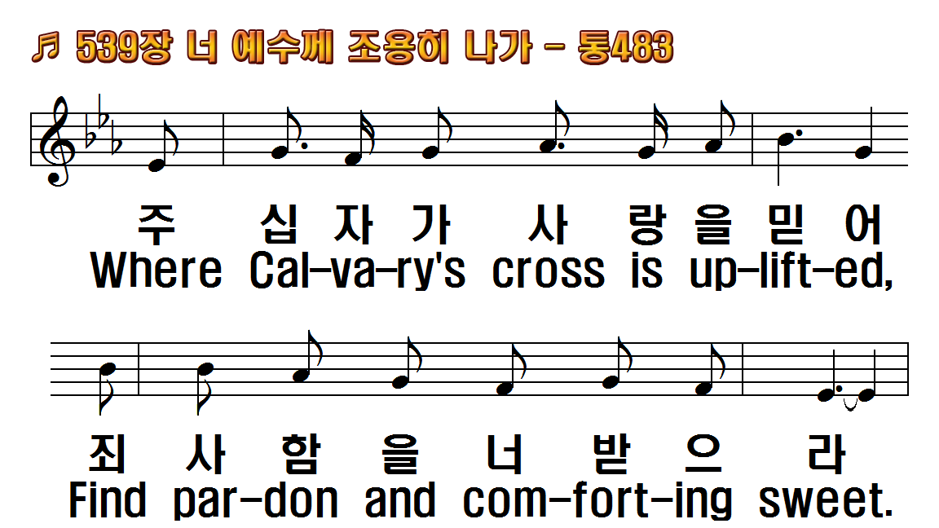
1.너 예수께 조용히 나가
2.주 예수의 은혜를 입어
3.주 예수를 친구로 삼아
4.너 주님과 사귀어 살면
후.주 예수께 조용히 나가
1.Go, carry thy burden
2.Rejoice in His wonder
3.Let Christ be thy
4.O, fellowship precious
R.O, steal away softly to

Slide 3
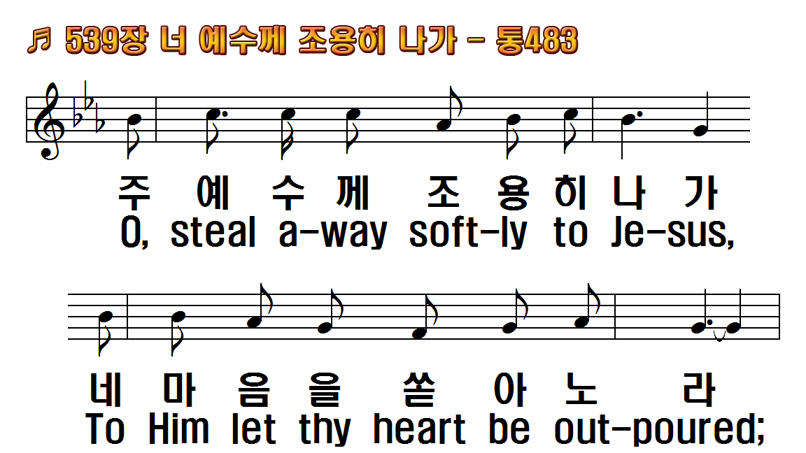
1.너 예수께 조용히 나가
2.주 예수의 은혜를 입어
3.주 예수를 친구로 삼아
4.너 주님과 사귀어 살면
후.주 예수께 조용히 나가
1.Go, carry thy burden
2.Rejoice in His wonder
3.Let Christ be thy
4.O, fellowship precious
R.O, steal away softly to

Slide 4
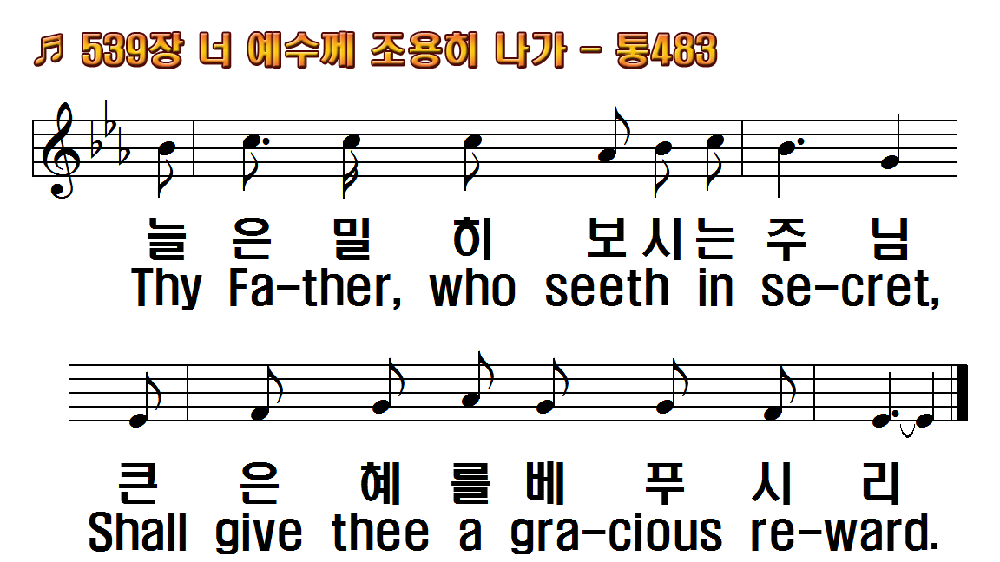
1.너 예수께 조용히 나가
2.주 예수의 은혜를 입어
3.주 예수를 친구로 삼아
4.너 주님과 사귀어 살면
후.주 예수께 조용히 나가
1.Go, carry thy burden
2.Rejoice in His wonder
3.Let Christ be thy
4.O, fellowship precious
R.O, steal away softly to

Slide 5
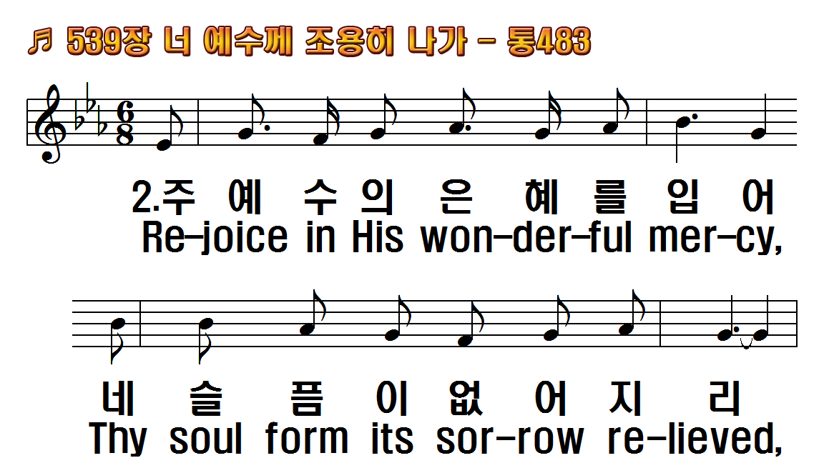
1.너 예수께 조용히 나가
2.주 예수의 은혜를 입어
3.주 예수를 친구로 삼아
4.너 주님과 사귀어 살면
후.주 예수께 조용히 나가
1.Go, carry thy burden
2.Rejoice in His wonder
3.Let Christ be thy
4.O, fellowship precious
R.O, steal away softly to

Slide 6
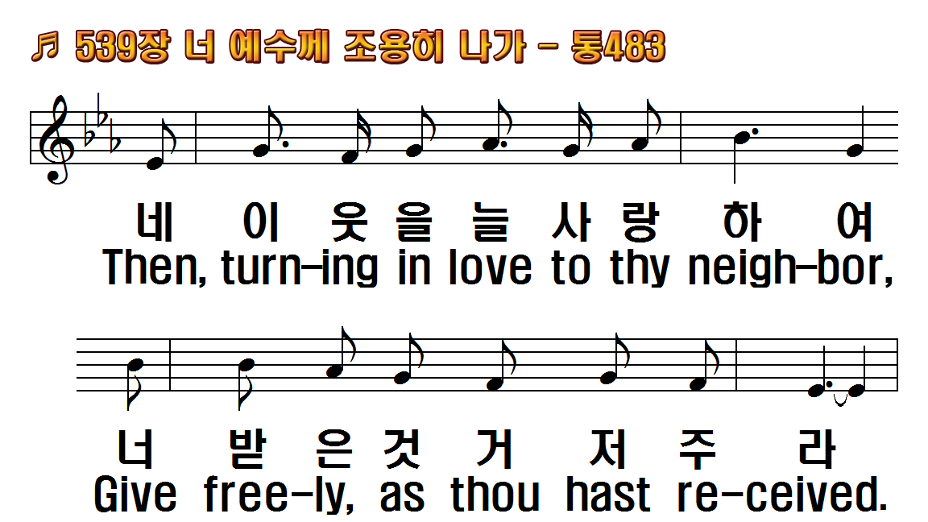
1.너 예수께 조용히 나가
2.주 예수의 은혜를 입어
3.주 예수를 친구로 삼아
4.너 주님과 사귀어 살면
후.주 예수께 조용히 나가
1.Go, carry thy burden
2.Rejoice in His wonder
3.Let Christ be thy
4.O, fellowship precious
R.O, steal away softly to

Slide 7
1.너 예수께 조용히 나가
2.주 예수의 은혜를 입어
3.주 예수를 친구로 삼아
4.너 주님과 사귀어 살면
후.주 예수께 조용히 나가
1.Go, carry thy burden
2.Rejoice in His wonder
3.Let Christ be thy
4.O, fellowship precious
R.O, steal away softly to

Slide 8
1.너 예수께 조용히 나가
2.주 예수의 은혜를 입어
3.주 예수를 친구로 삼아
4.너 주님과 사귀어 살면
후.주 예수께 조용히 나가
1.Go, carry thy burden
2.Rejoice in His wonder
3.Let Christ be thy
4.O, fellowship precious
R.O, steal away softly to

Slide 9
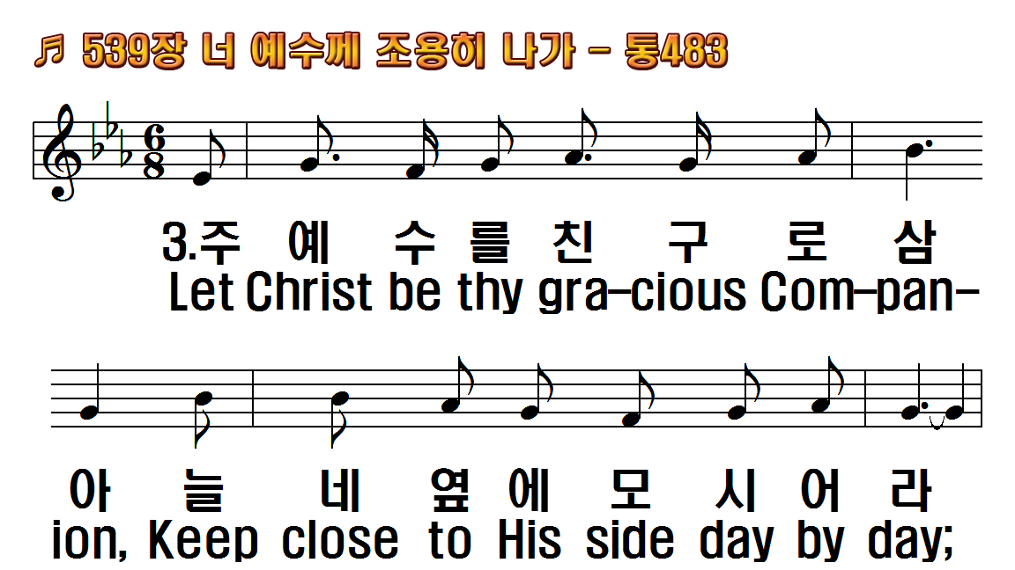
1.너 예수께 조용히 나가
2.주 예수의 은혜를 입어
3.주 예수를 친구로 삼아
4.너 주님과 사귀어 살면
후.주 예수께 조용히 나가
1.Go, carry thy burden
2.Rejoice in His wonder
3.Let Christ be thy
4.O, fellowship precious
R.O, steal away softly to

Slide 10
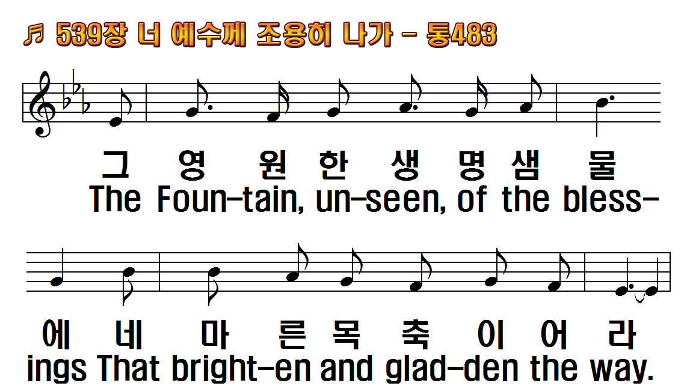
1.너 예수께 조용히 나가
2.주 예수의 은혜를 입어
3.주 예수를 친구로 삼아
4.너 주님과 사귀어 살면
후.주 예수께 조용히 나가
1.Go, carry thy burden
2.Rejoice in His wonder
3.Let Christ be thy
4.O, fellowship precious
R.O, steal away softly to

Slide 11
1.너 예수께 조용히 나가
2.주 예수의 은혜를 입어
3.주 예수를 친구로 삼아
4.너 주님과 사귀어 살면
후.주 예수께 조용히 나가
1.Go, carry thy burden
2.Rejoice in His wonder
3.Let Christ be thy
4.O, fellowship precious
R.O, steal away softly to

Slide 12
1.너 예수께 조용히 나가
2.주 예수의 은혜를 입어
3.주 예수를 친구로 삼아
4.너 주님과 사귀어 살면
후.주 예수께 조용히 나가
1.Go, carry thy burden
2.Rejoice in His wonder
3.Let Christ be thy
4.O, fellowship precious
R.O, steal away softly to

Slide 13
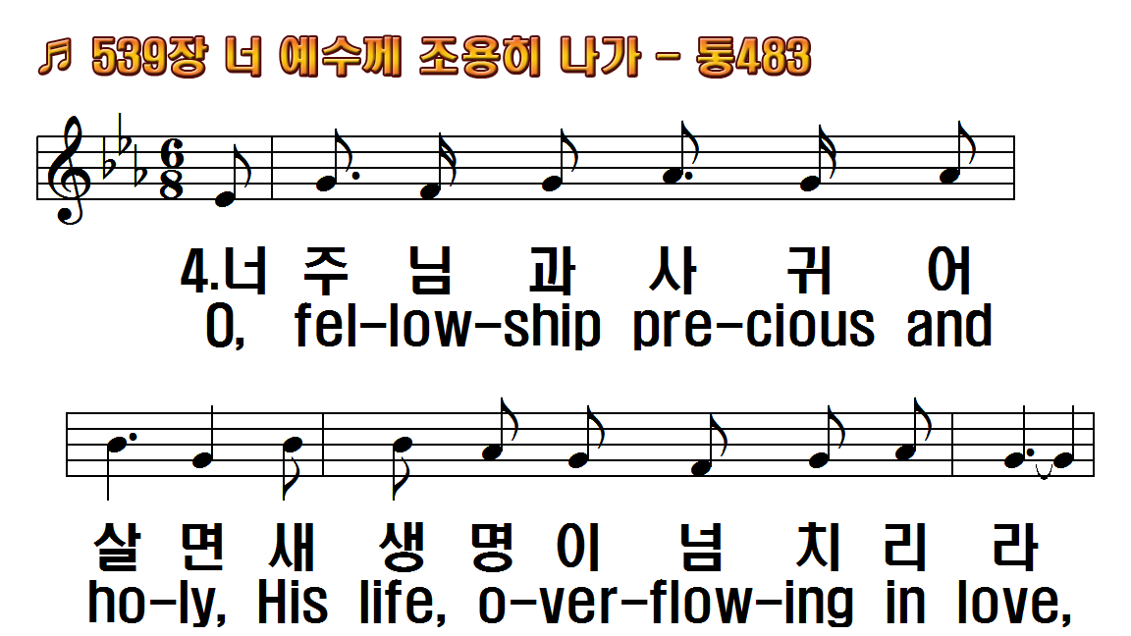
1.너 예수께 조용히 나가
2.주 예수의 은혜를 입어
3.주 예수를 친구로 삼아
4.너 주님과 사귀어 살면
후.주 예수께 조용히 나가
1.Go, carry thy burden
2.Rejoice in His wonder
3.Let Christ be thy
4.O, fellowship precious
R.O, steal away softly to

Slide 14
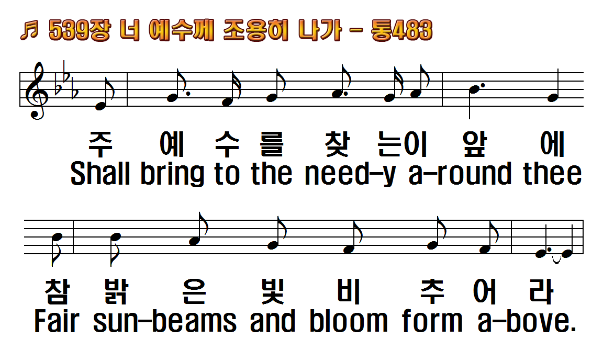
1.너 예수께 조용히 나가
2.주 예수의 은혜를 입어
3.주 예수를 친구로 삼아
4.너 주님과 사귀어 살면
후.주 예수께 조용히 나가
1.Go, carry thy burden
2.Rejoice in His wonder
3.Let Christ be thy
4.O, fellowship precious
R.O, steal away softly to

Slide 15
1.너 예수께 조용히 나가
2.주 예수의 은혜를 입어
3.주 예수를 친구로 삼아
4.너 주님과 사귀어 살면
후.주 예수께 조용히 나가
1.Go, carry thy burden
2.Rejoice in His wonder
3.Let Christ be thy
4.O, fellowship precious
R.O, steal away softly to

Slide 16
1.너 예수께 조용히 나가
2.주 예수의 은혜를 입어
3.주 예수를 친구로 삼아
4.너 주님과 사귀어 살면
후.주 예수께 조용히 나가
1.Go, carry thy burden
2.Rejoice in His wonder
3.Let Christ be thy
4.O, fellowship precious
R.O, steal away softly to

Slide 17
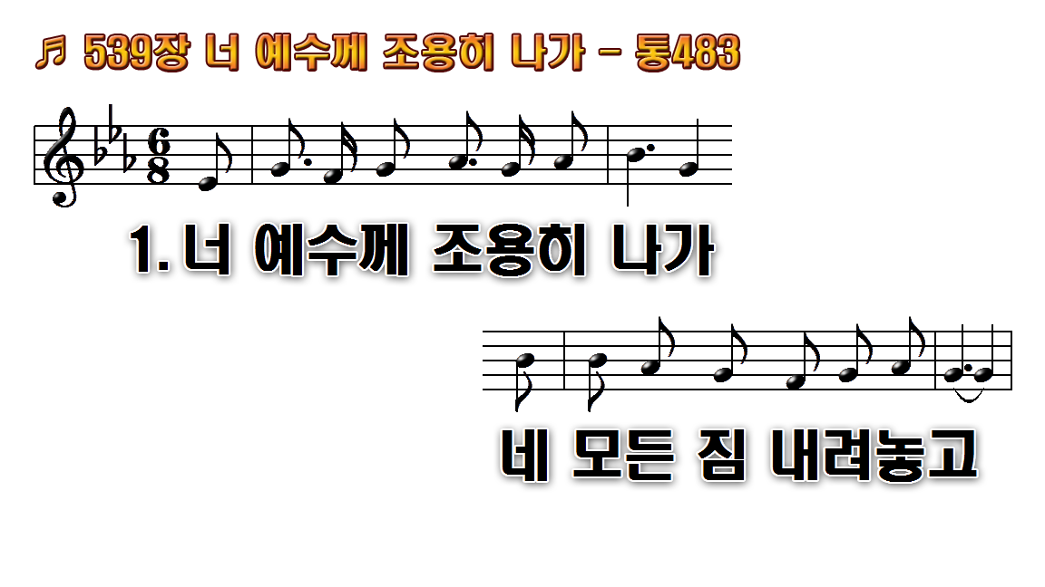
1.너 예수께 조용히 나가
2.주 예수의 은혜를 입어
3.주 예수를 친구로 삼아
4.너 주님과 사귀어 살면
후.주 예수께 조용히

Slide 18
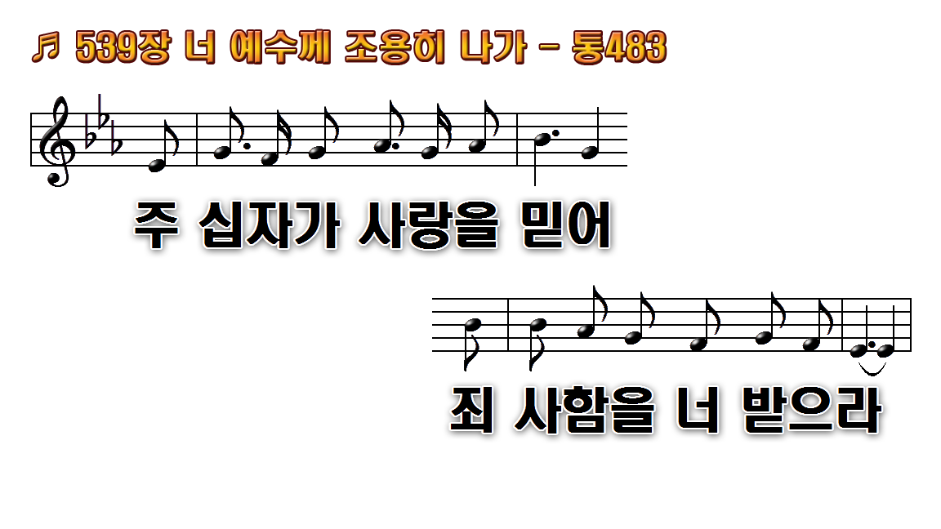
1.너 예수께 조용히 나가
2.주 예수의 은혜를 입어
3.주 예수를 친구로 삼아
4.너 주님과 사귀어 살면
후.주 예수께 조용히

Slide 19
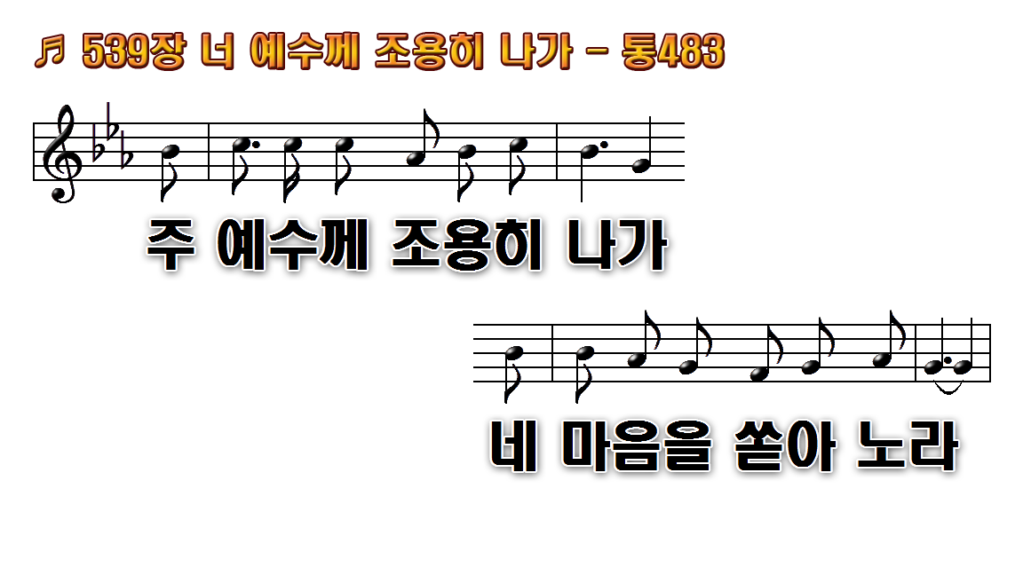
1.너 예수께 조용히 나가
2.주 예수의 은혜를 입어
3.주 예수를 친구로 삼아
4.너 주님과 사귀어 살면
후.주 예수께 조용히

Slide 20
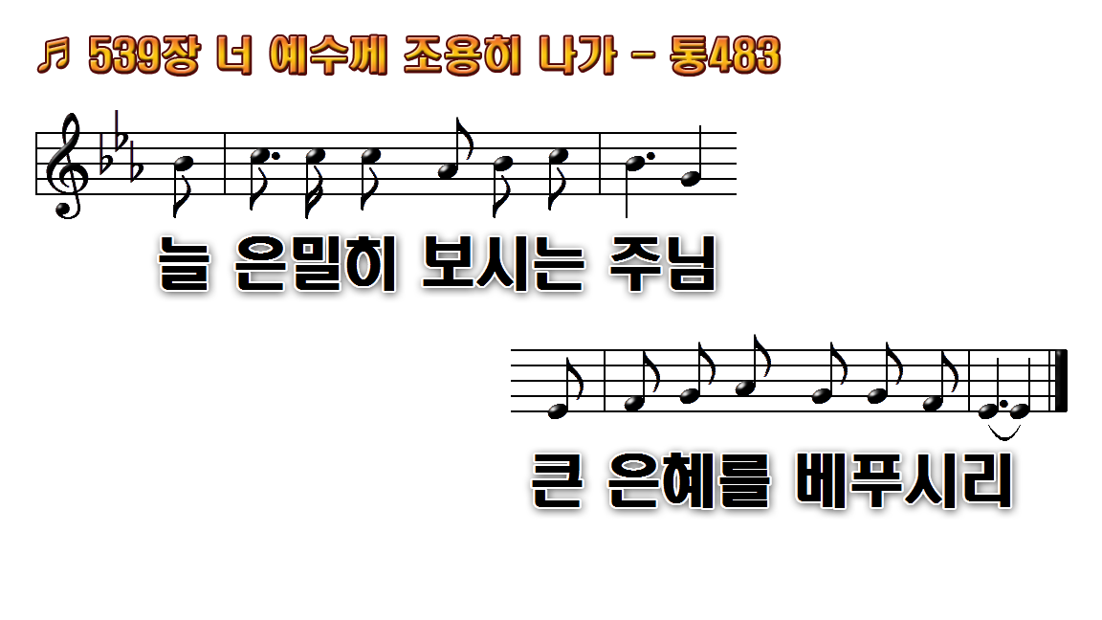
1.너 예수께 조용히 나가
2.주 예수의 은혜를 입어
3.주 예수를 친구로 삼아
4.너 주님과 사귀어 살면
후.주 예수께 조용히

Slide 21
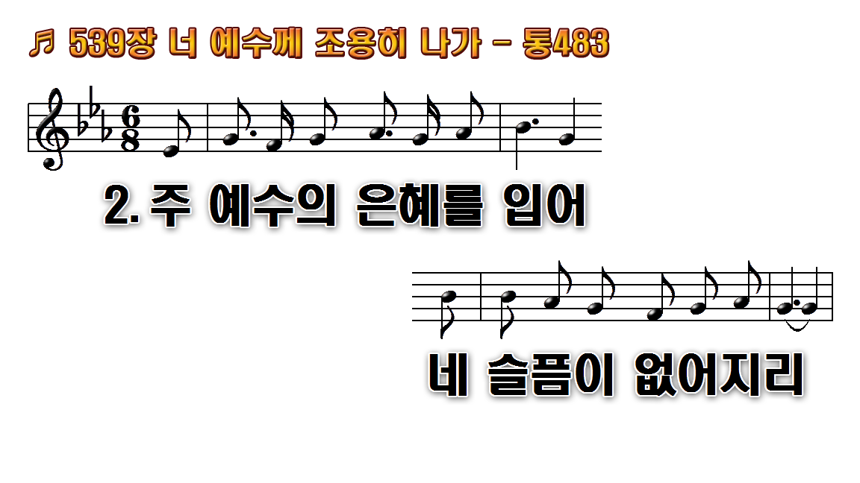
1.너 예수께 조용히 나가
2.주 예수의 은혜를 입어
3.주 예수를 친구로 삼아
4.너 주님과 사귀어 살면
후.주 예수께 조용히

Slide 22
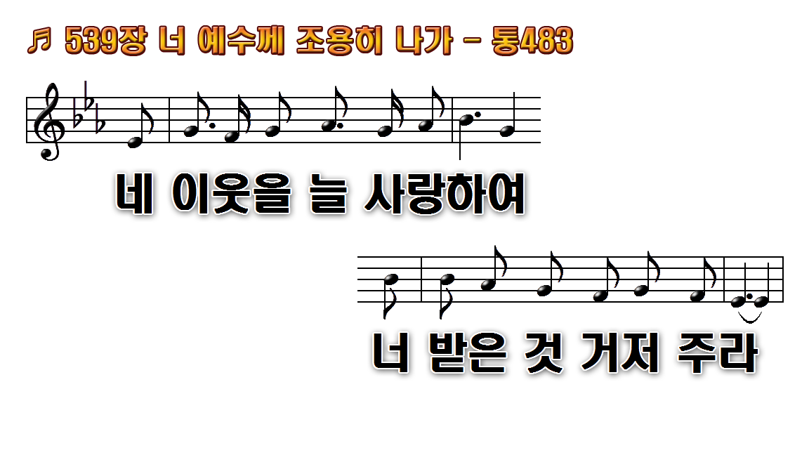
1.너 예수께 조용히 나가
2.주 예수의 은혜를 입어
3.주 예수를 친구로 삼아
4.너 주님과 사귀어 살면
후.주 예수께 조용히

Slide 23
1.너 예수께 조용히 나가
2.주 예수의 은혜를 입어
3.주 예수를 친구로 삼아
4.너 주님과 사귀어 살면
후.주 예수께 조용히

Slide 24
1.너 예수께 조용히 나가
2.주 예수의 은혜를 입어
3.주 예수를 친구로 삼아
4.너 주님과 사귀어 살면
후.주 예수께 조용히

Slide 25
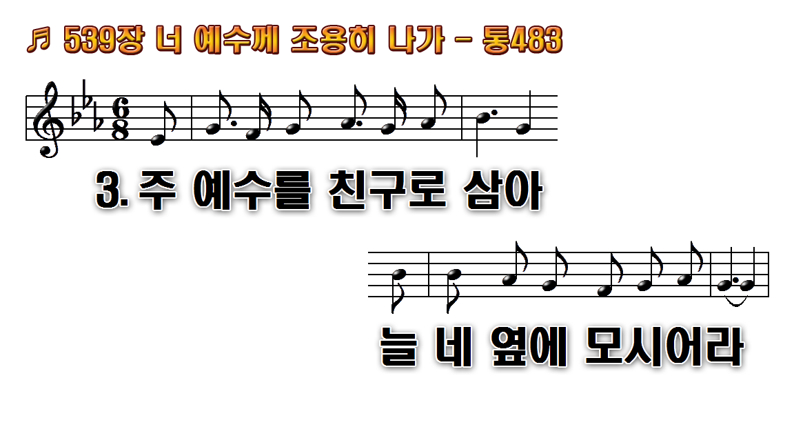
1.너 예수께 조용히 나가
2.주 예수의 은혜를 입어
3.주 예수를 친구로 삼아
4.너 주님과 사귀어 살면
후.주 예수께 조용히

Slide 26

1.너 예수께 조용히 나가
2.주 예수의 은혜를 입어
3.주 예수를 친구로 삼아
4.너 주님과 사귀어 살면
후.주 예수께 조용히

Slide 27
1.너 예수께 조용히 나가
2.주 예수의 은혜를 입어
3.주 예수를 친구로 삼아
4.너 주님과 사귀어 살면
후.주 예수께 조용히

Slide 28
1.너 예수께 조용히 나가
2.주 예수의 은혜를 입어
3.주 예수를 친구로 삼아
4.너 주님과 사귀어 살면
후.주 예수께 조용히

Slide 29
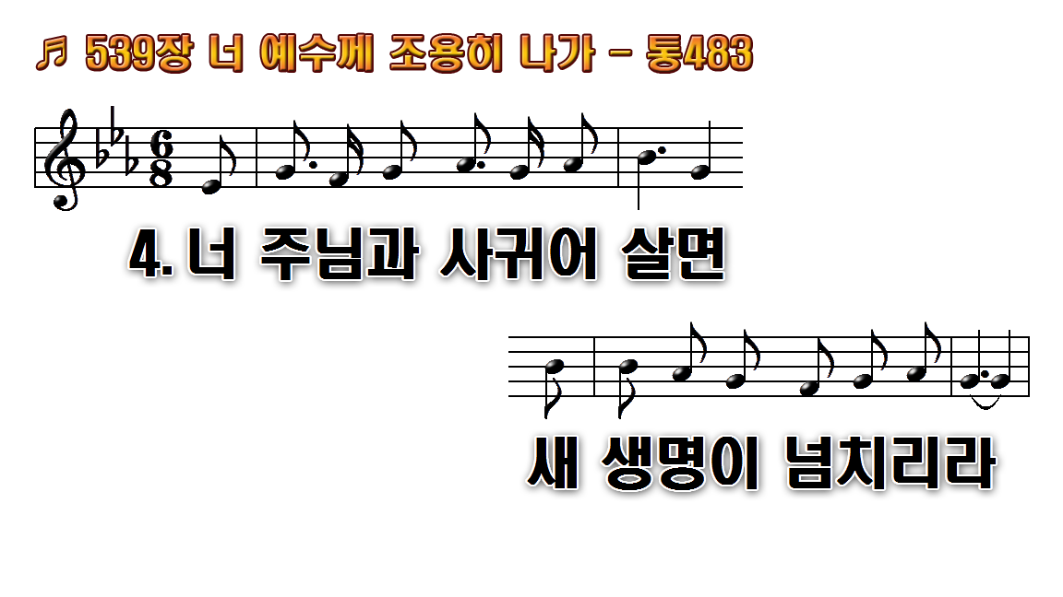
1.너 예수께 조용히 나가
2.주 예수의 은혜를 입어
3.주 예수를 친구로 삼아
4.너 주님과 사귀어 살면
후.주 예수께 조용히

Slide 30
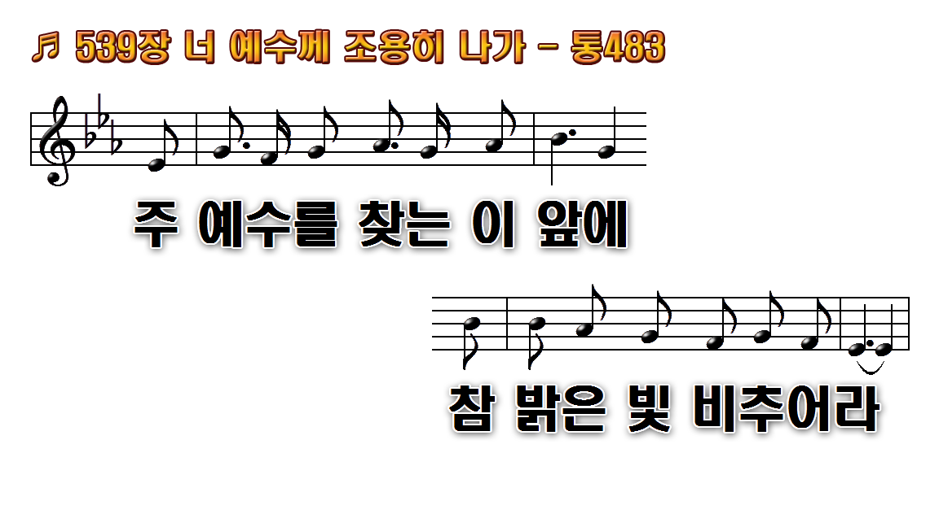
1.너 예수께 조용히 나가
2.주 예수의 은혜를 입어
3.주 예수를 친구로 삼아
4.너 주님과 사귀어 살면
후.주 예수께 조용히

Slide 31
1.너 예수께 조용히 나가
2.주 예수의 은혜를 입어
3.주 예수를 친구로 삼아
4.너 주님과 사귀어 살면
후.주 예수께 조용히

Slide 32
1.너 예수께 조용히 나가
2.주 예수의 은혜를 입어
3.주 예수를 친구로 삼아
4.너 주님과 사귀어 살면
후.주 예수께 조용히

